Slide 1
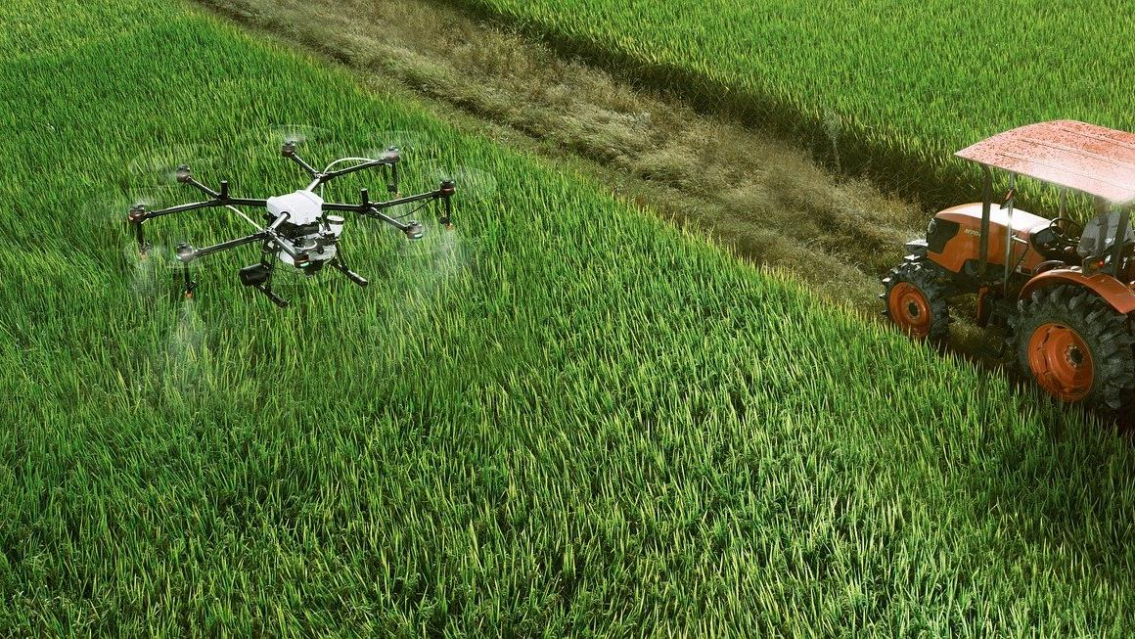
基于Niagara
智慧农业物联网管理平台
Niagara Technology
小组成员：李佳盛 杨世豪 张冬旭
高 明 黄 亮

Slide 2


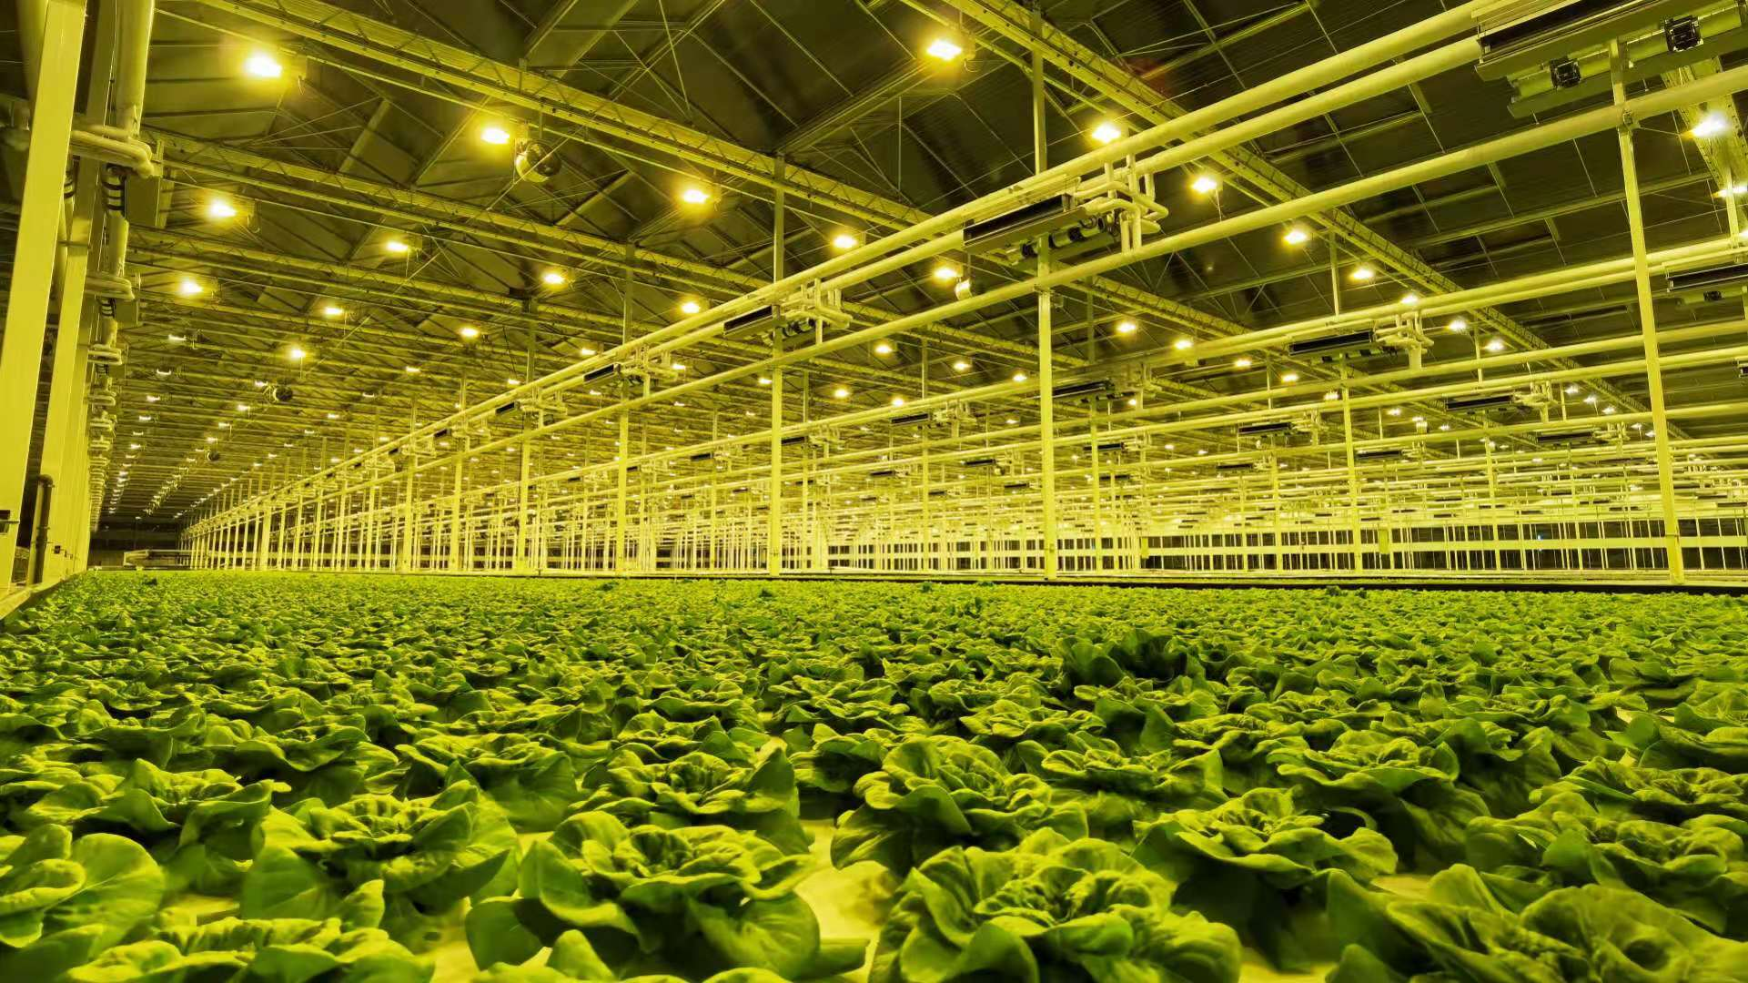
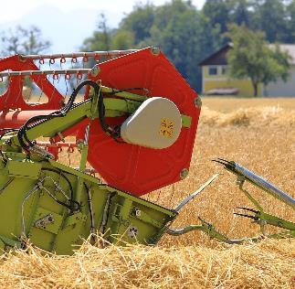
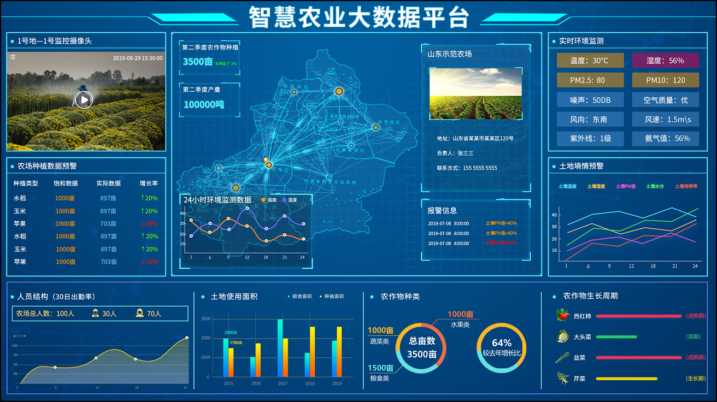
项目应用领域
我们的智慧农业物联网管理平台有广泛的适用领域，
包括但不限于以下几种情况：
温室农业：
在温室环境中，温度、湿度、光照、CO2浓度等环境参数对农作物的生长有重大影响。我们的平台可以通过布置在温室内的传感器实时监测这些参数，帮助农民保持最佳的作物生长环境。
户外农田：
在户外农田中，我们的平台可以用来监测土壤的温度、湿度和PH值，以及空气中的PM2.5和PM10含量，帮助农民了解土壤的状况和空气质量，以便做出相应的农业决策。
科研实验室：
科研实验室可以利用我们的平台进行农作物生长的实验研究，通过精确控制和监测环境参数，以获得更准确的实验结果。

Slide 3
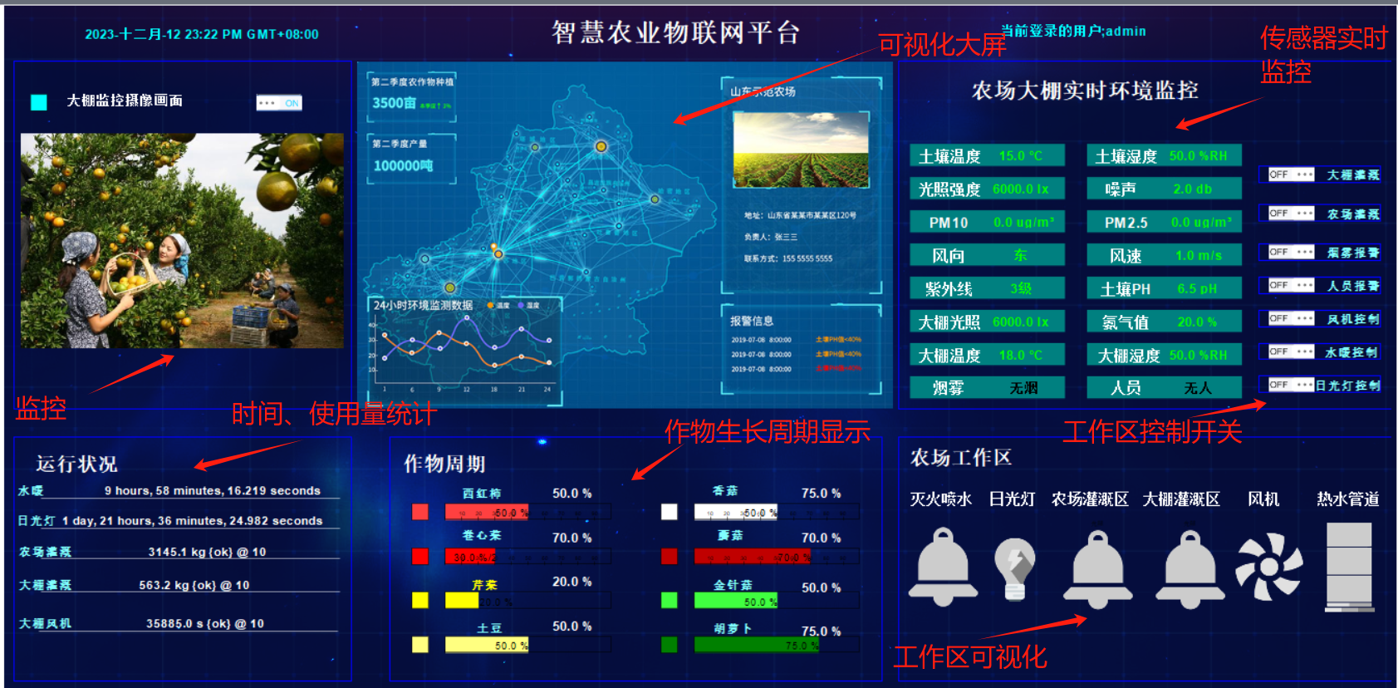
系统主界面
在Niagara平台登录admin用户，进入主界面。界面最上方为系统名称‘’智慧农业物联网平台”。
左侧为监控摄像画面、设备运行时间统计和灌溉区用水量。
右侧为各项环境数据监测值和农场设备控制区。
中间为作物成熟期统计。

Slide 4
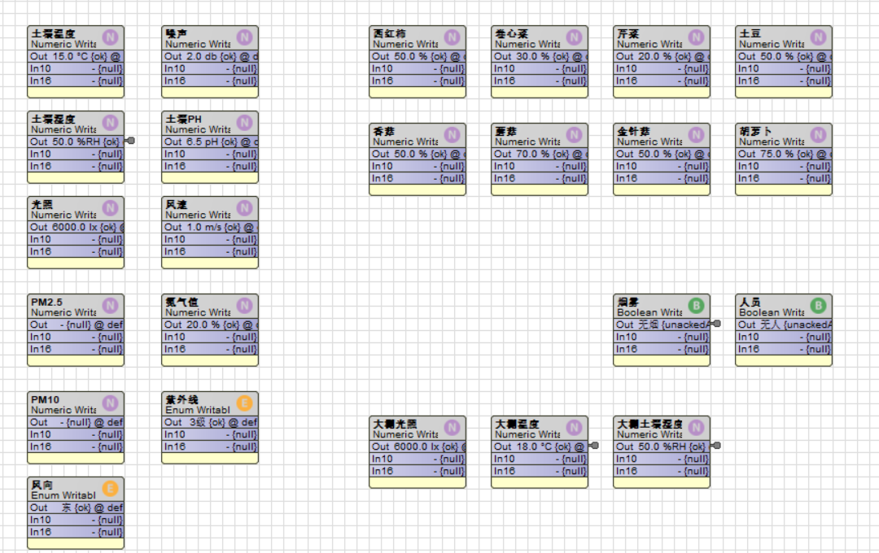
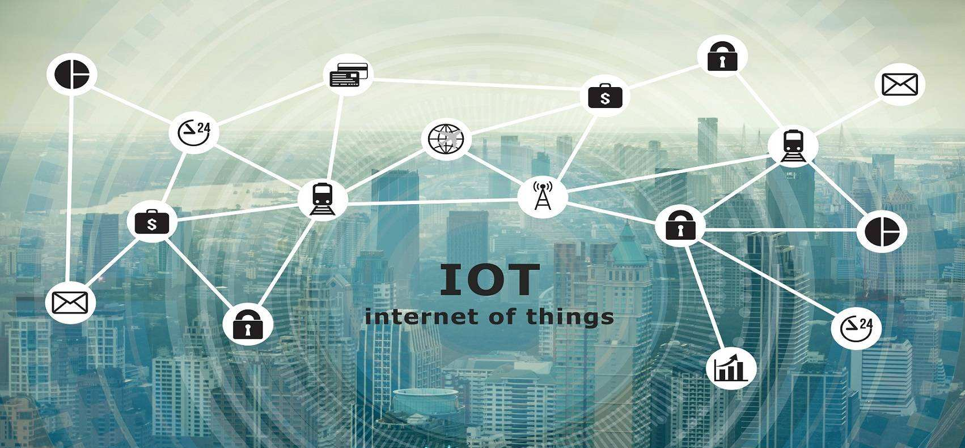
传感器设置
数值型传感器
通过各项传感器监测环境内的各项数据比如土壤温度、土壤湿度、土壤PH值、PM2.5含量、PM10含量、噪声、风速、烟雾等，实现对环境的情况的分析，而我们设置一系列对应措施，例如：当烟雾传感器异常时，会触发报警器，使能灭火系统，并提醒工作人员采取对应措施；农场四周布置人员报警器用来防止作物被动物或小偷破坏。
布尔型传感器
枚举型传感器

Slide 5
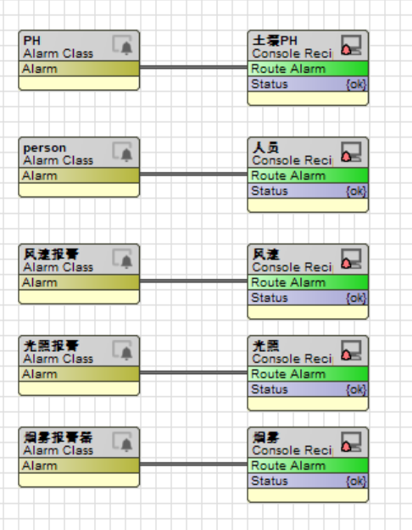
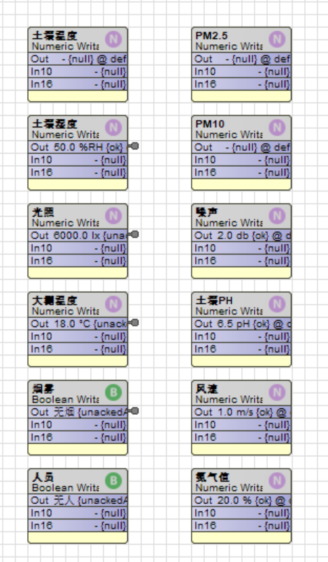
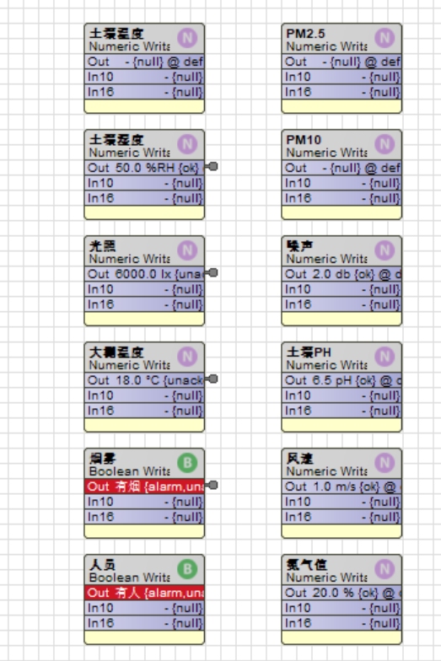
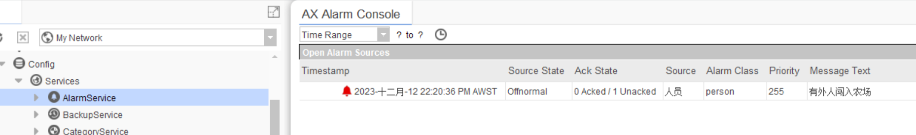
传感器报警设置

Slide 6
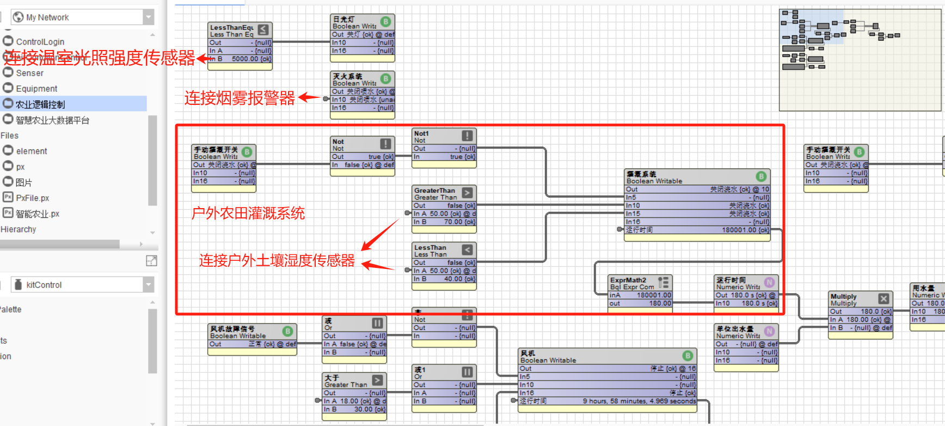
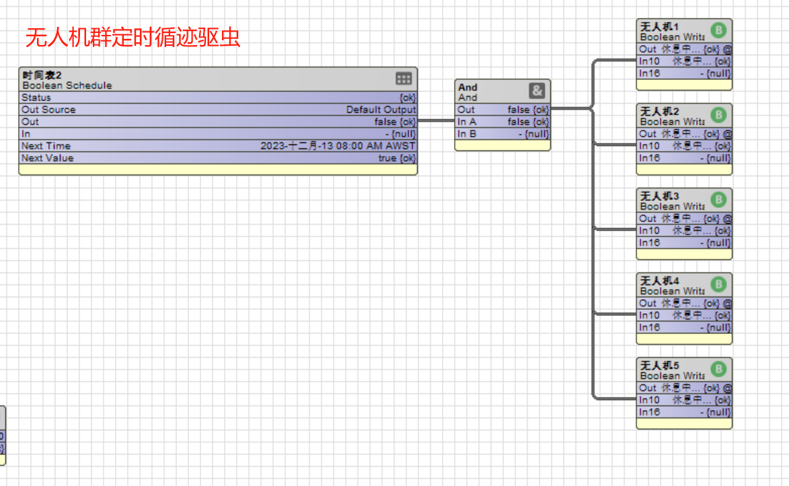
设备逻辑设计

Slide 7
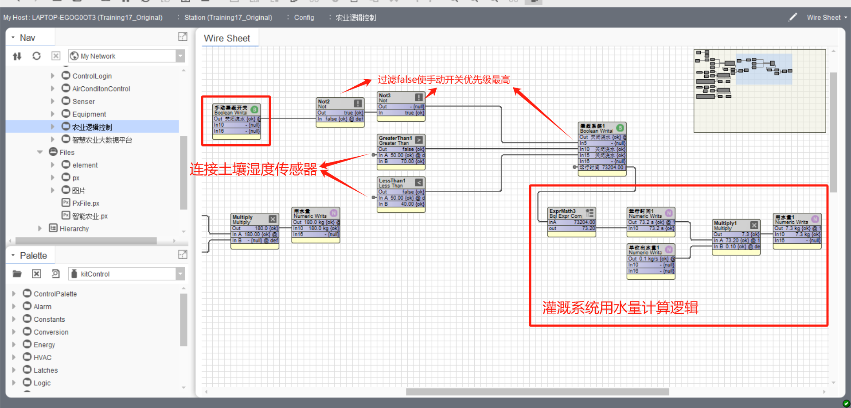
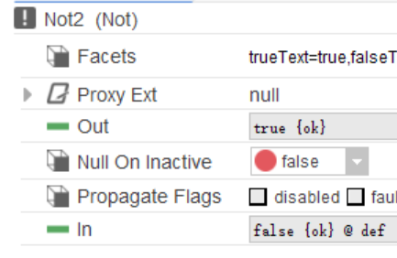
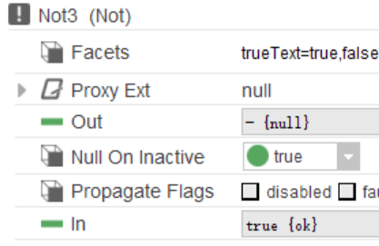
设备逻辑设计
温室灌溉系统

Slide 8
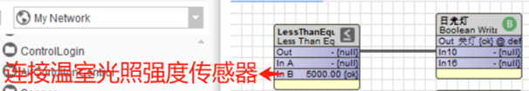
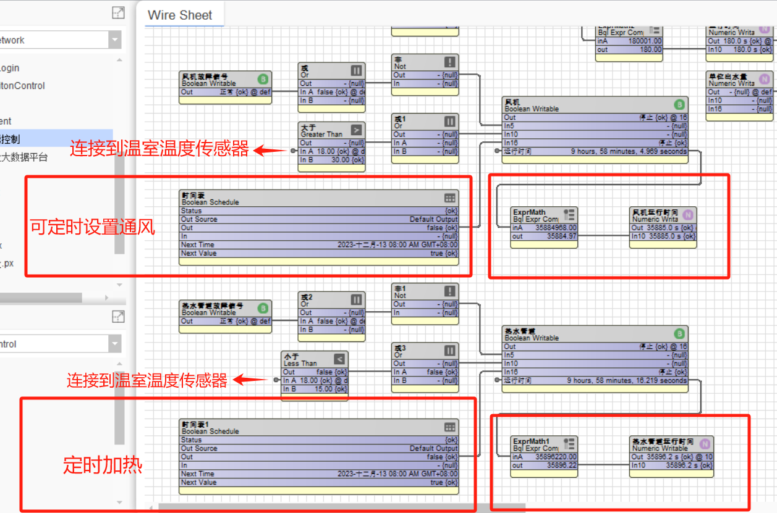
设备逻辑设计
防止正常状态下启动风机
温室降温
温室升温

Slide 9
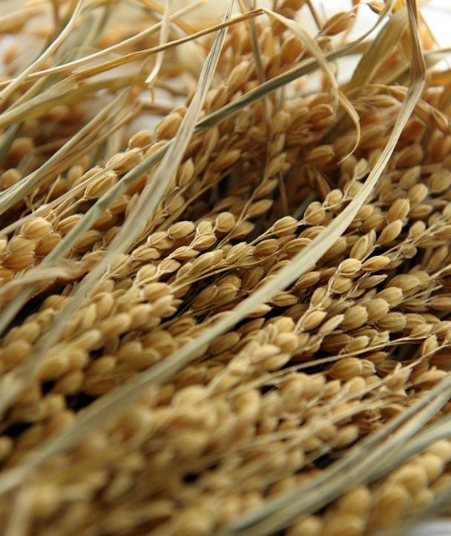
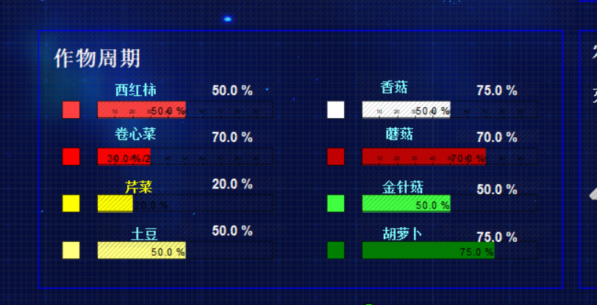
作物生长统计
使用数值型传感器，通过设置不同作物成熟时间长短，
使得作物生长周期可视化，便于对农场生产的时间安排

Slide 10
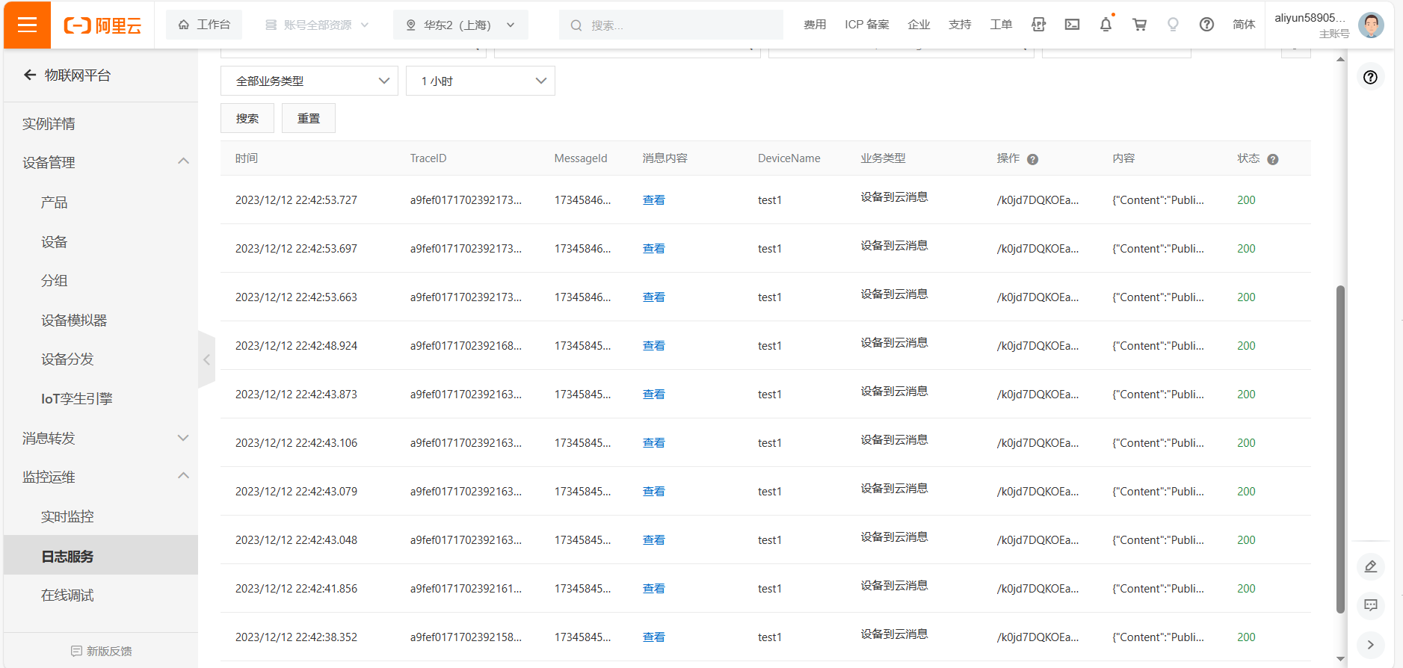
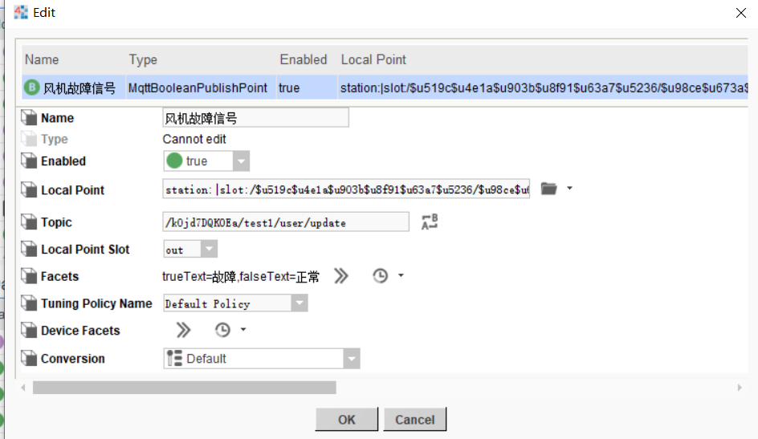
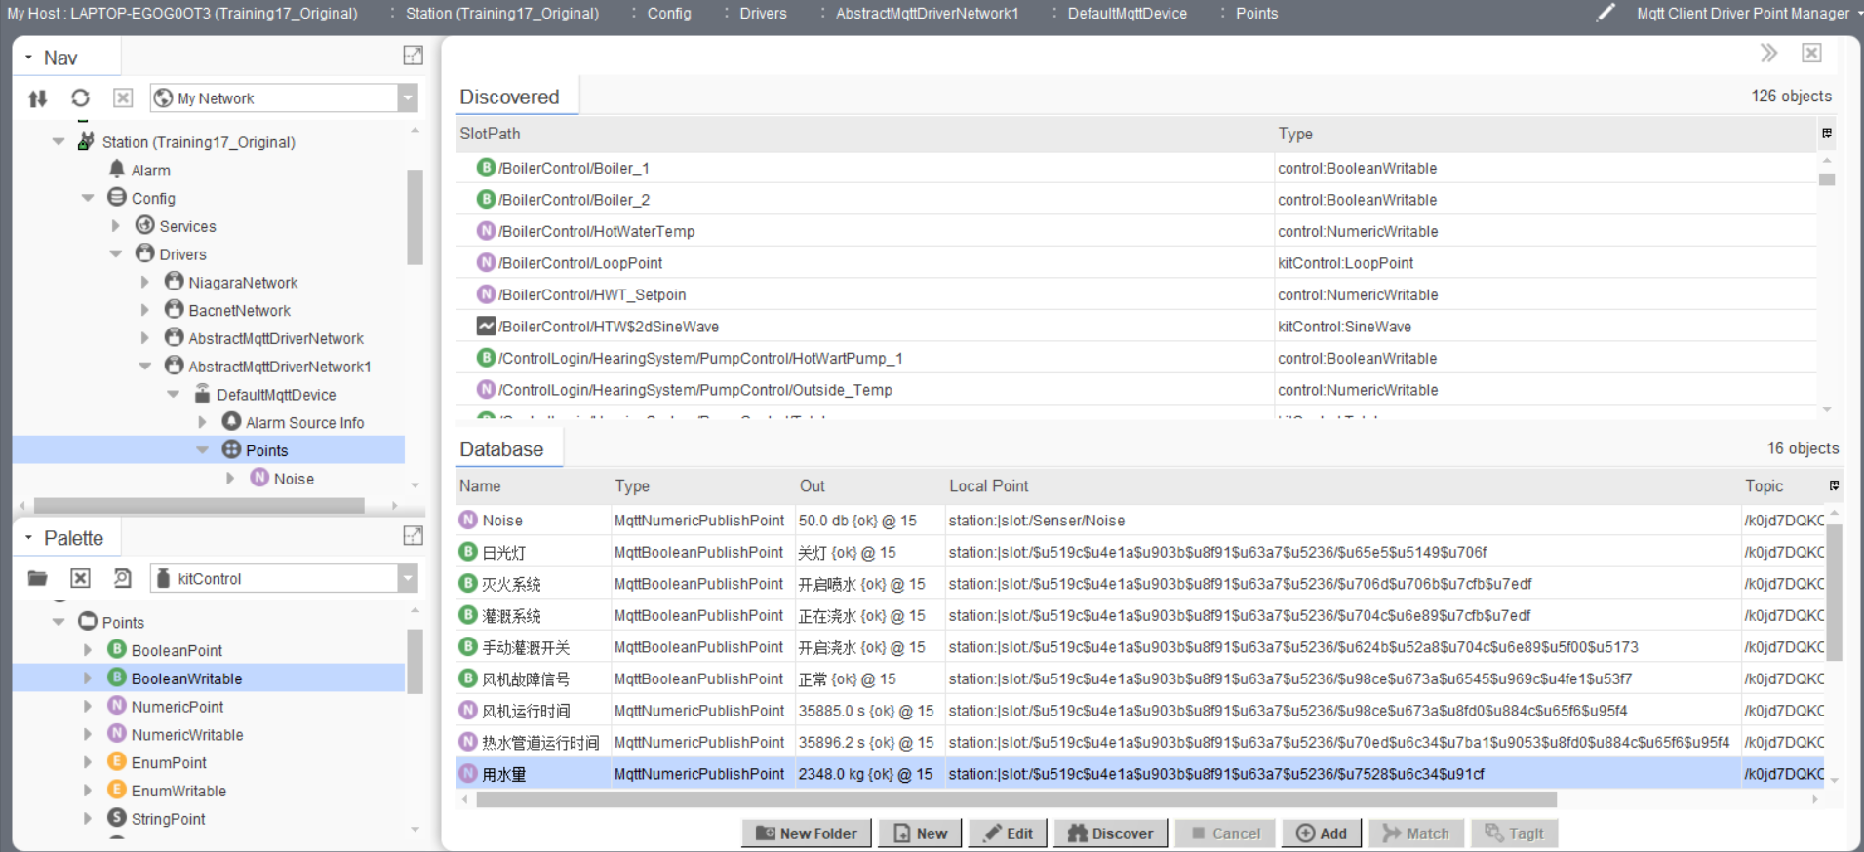
连接阿里云平台

Slide 11
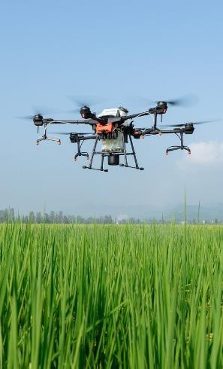
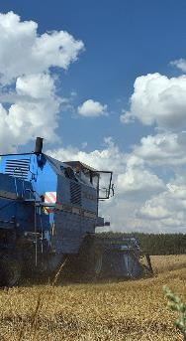
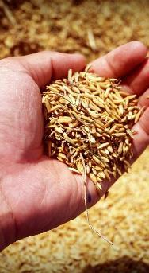
项目实训总结
在实训过程中，我们使用传感器收集数据，通过Niagara系统进行数据分析和处理，并根据分析结果调整农业环境。在这个过程中，我们不仅提高了自己的技术能力，还锻炼了自己的团队协作能力和解决问题的能力。

Slide 12
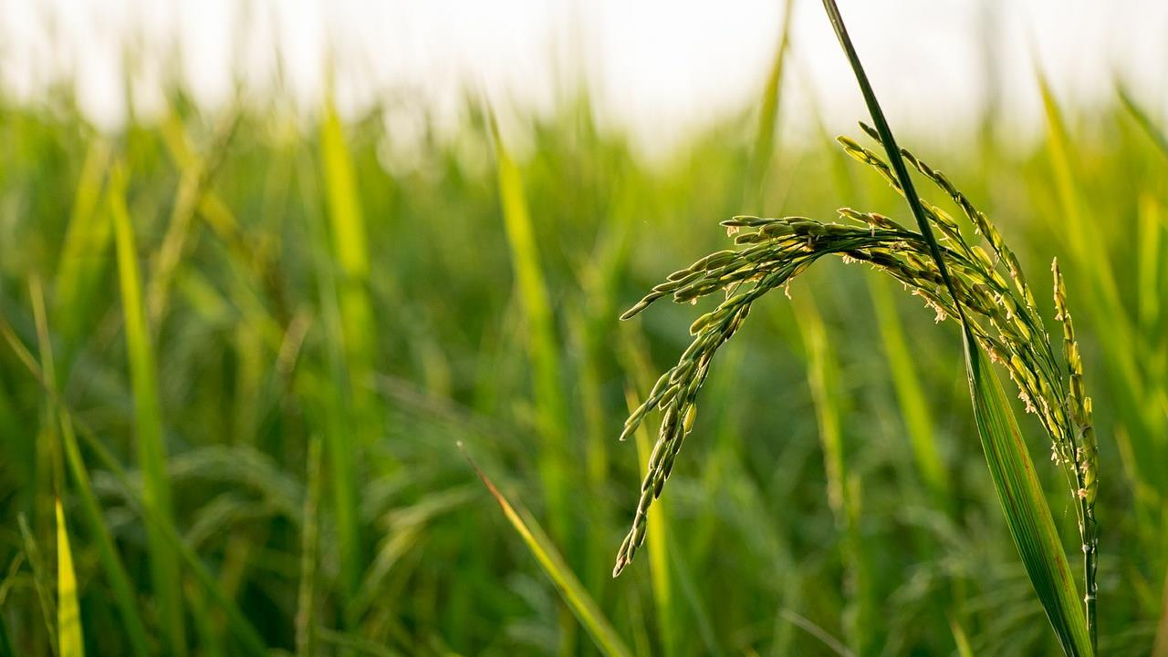
感谢观看
Harvest and Storage
21物联网工程2班1组

